Slide 1
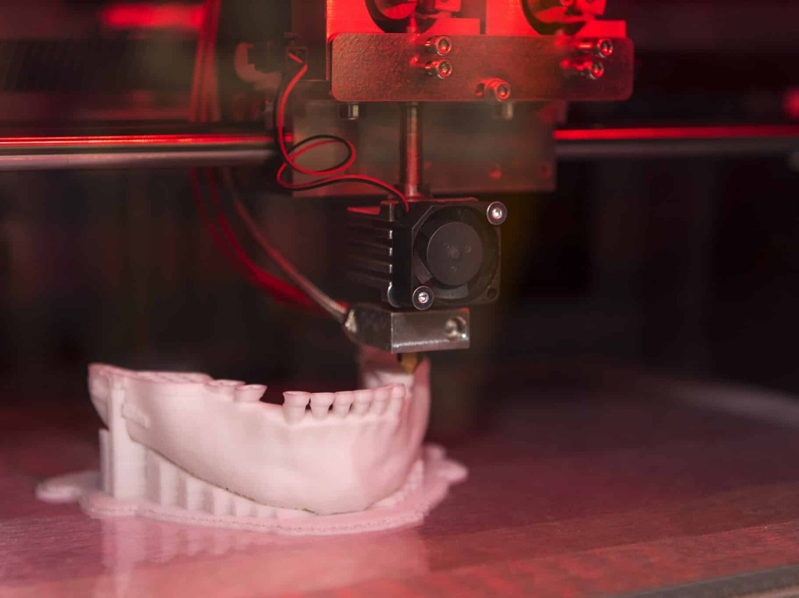
Применение аддитивных технологий в нейрохирургии

Slide 2
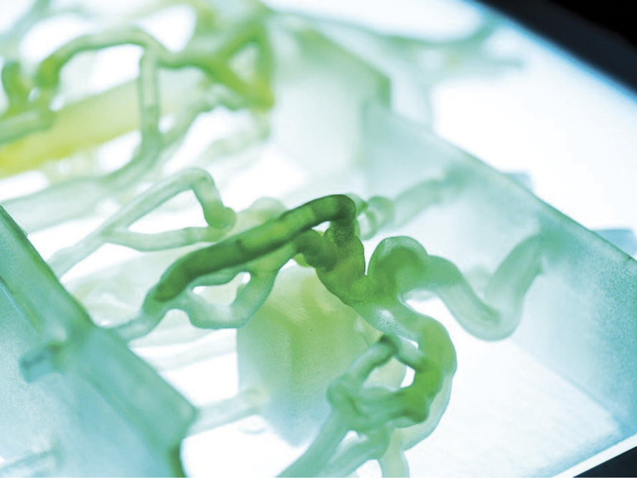
Актуальность
В последние годы технология трёхмерной печати стала революционным инструментом, особенно в сфере здравоохранения, открывая беспрецедентные возможности в нейрохирургии. В этом докладе я раскрою различные способы применения 3D-печати в нейрохирургии.

Slide 3
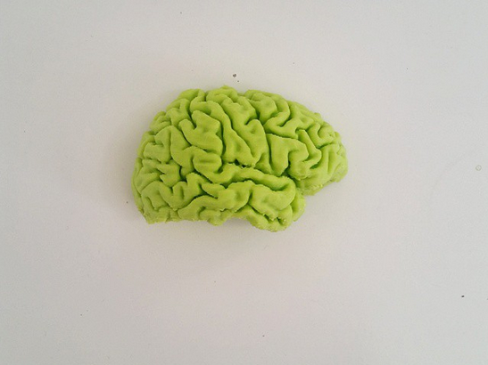
Основные задачи
Предоперационное планирование
Создание индивидуальнх имплантов
Симуляционное обучение

Slide 4
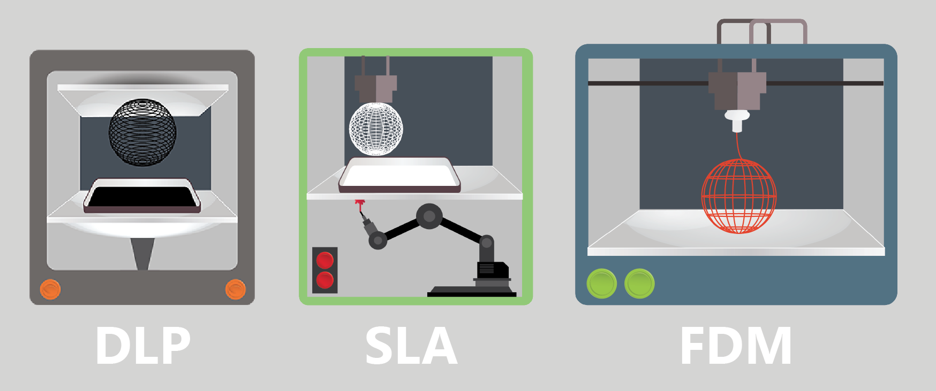
Технологии печати
FDM моделирование методом наплавления
SLA стереолитография
SLS селективное лазерное спекание

Slide 5
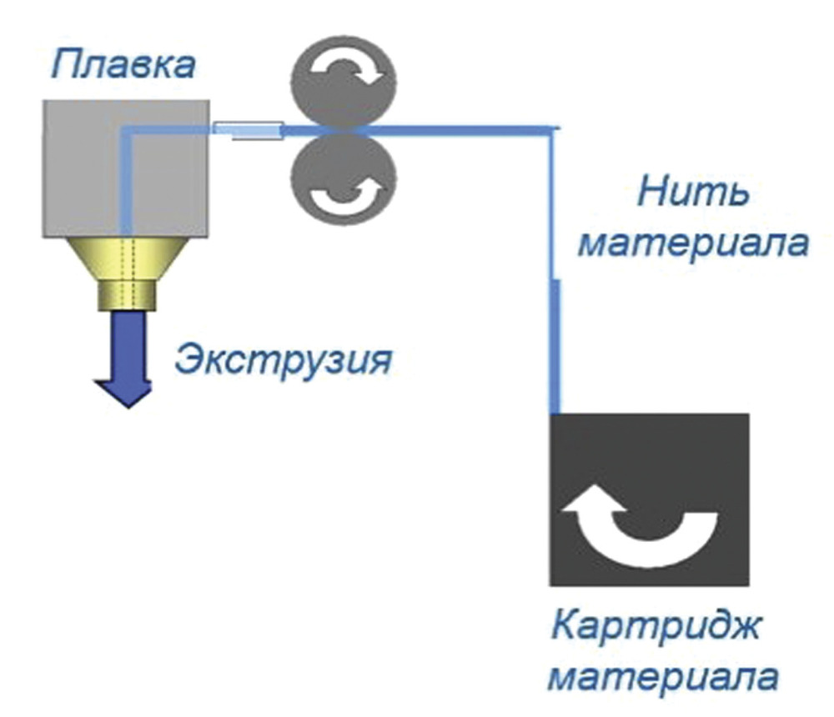
Принцип работы FDM

Slide 6
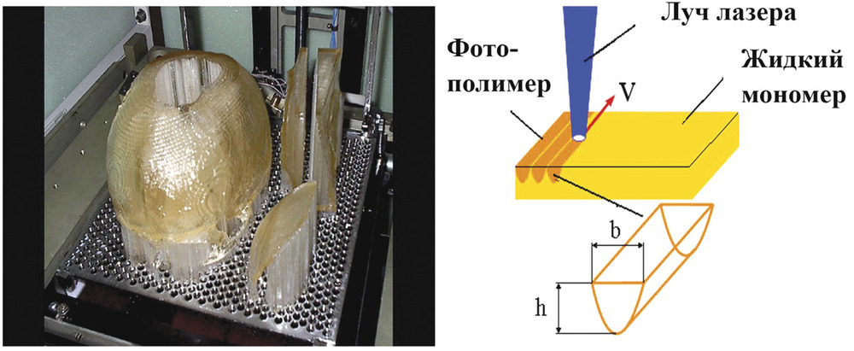
Принцип работы SLA

Slide 7
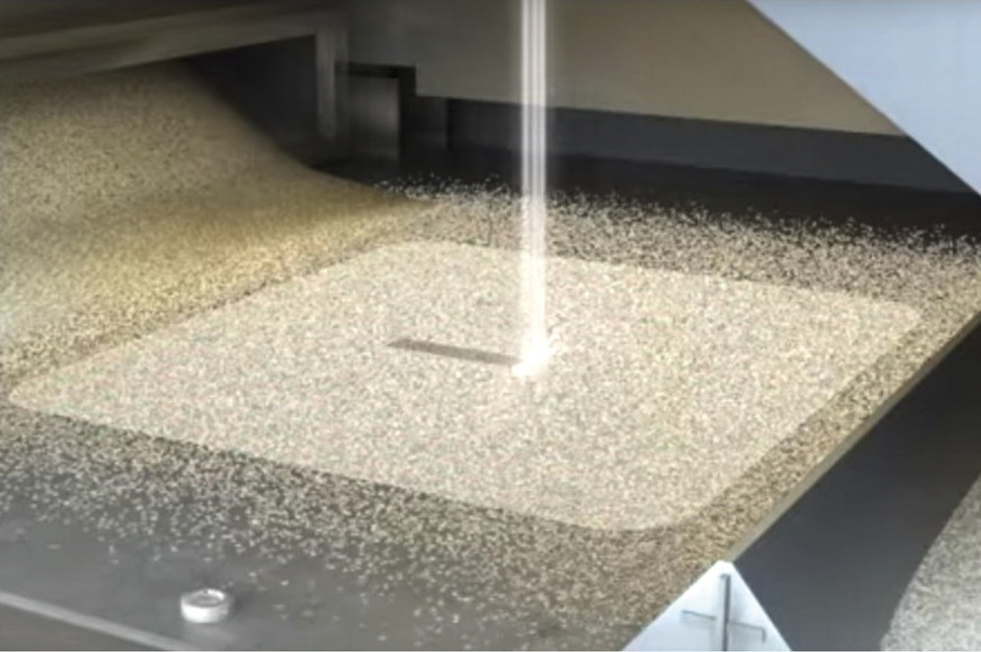
Принцип работы SLS

Slide 8
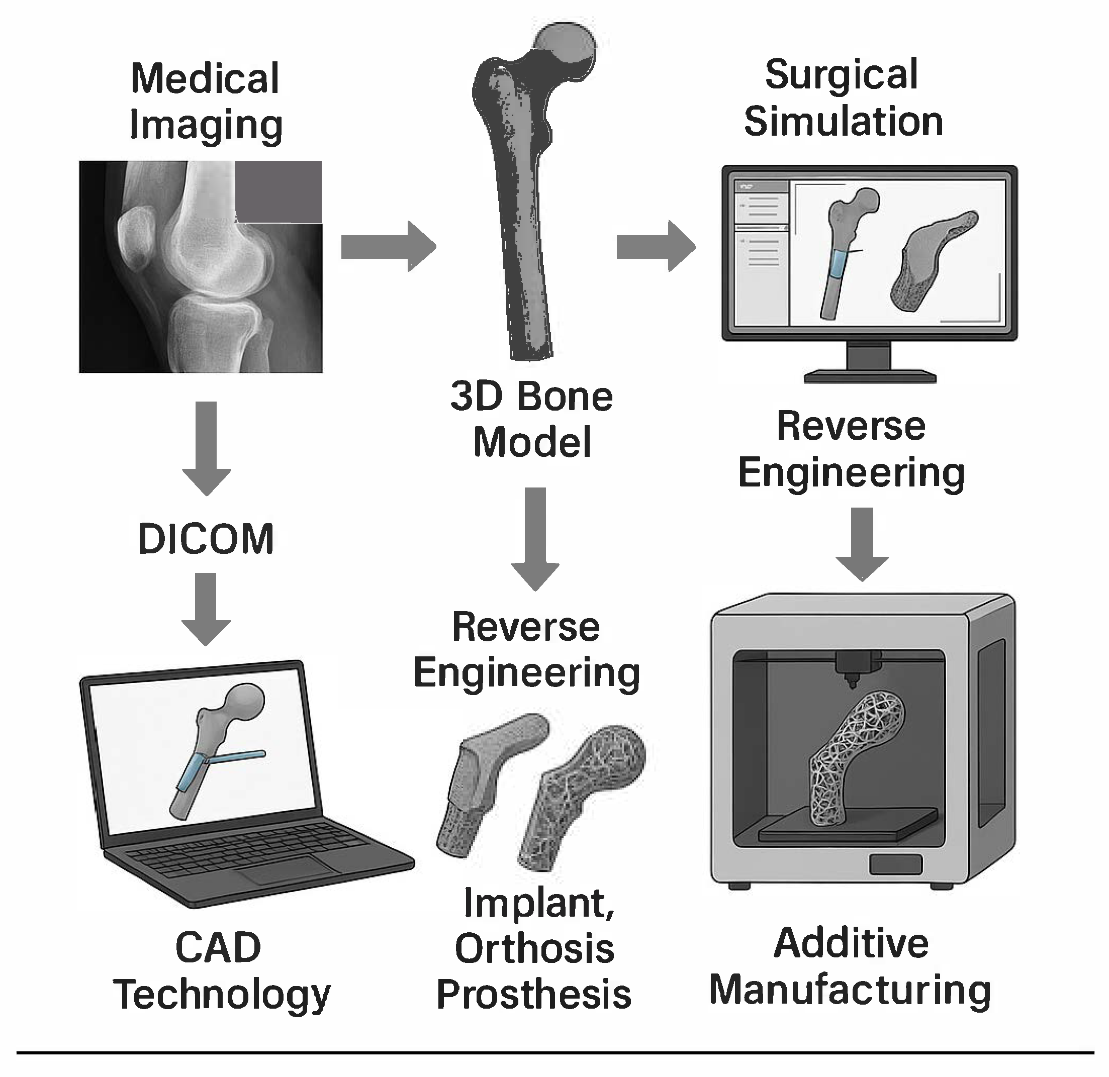
От снимков к 3D

Slide 9
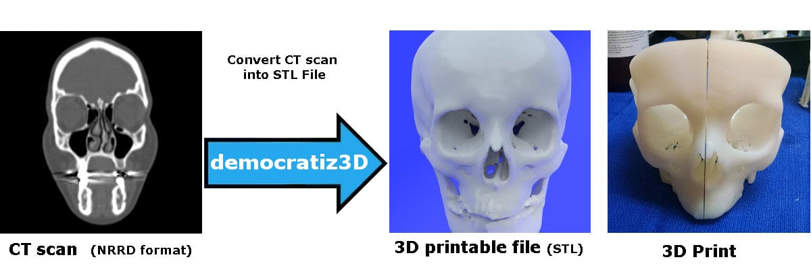

Slide 10
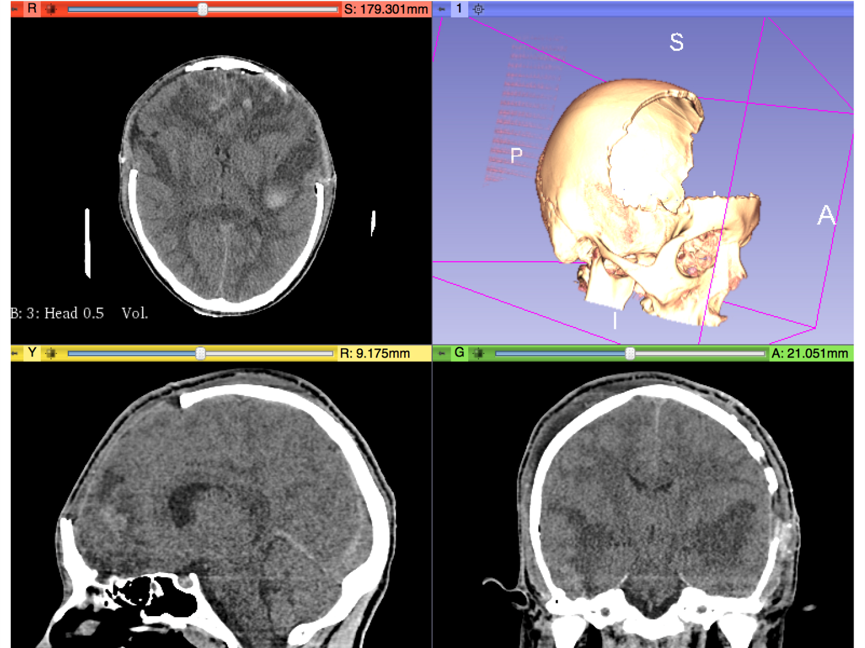

Slide 11
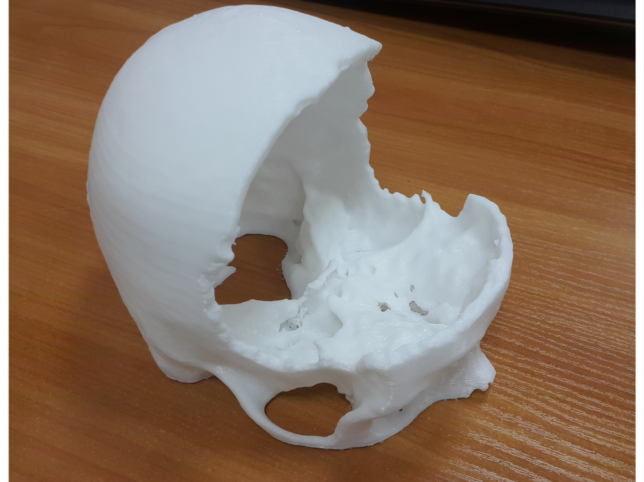

Slide 12
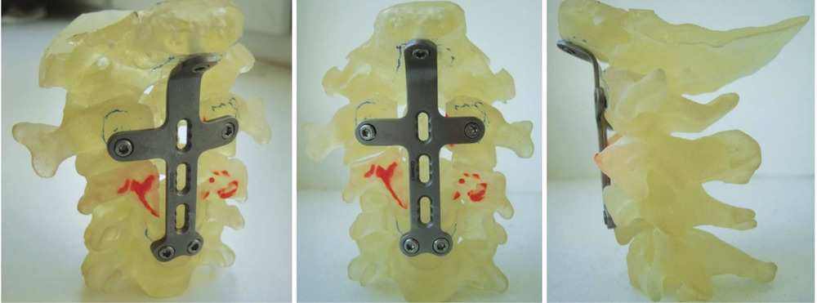
Предоперационное планирование

Slide 13
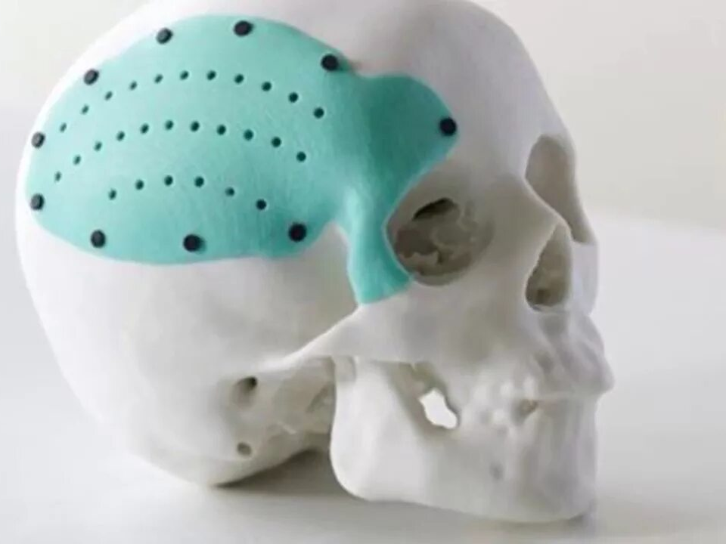
Индивидуальные импланты

Slide 14
